Slide 1





NHIỆT LIỆT CHÀO MỪNG CÁC EM HỌC SINH ĐẾN VỚI TIẾT HỌC
MÔN KHTN 8
Bài :
Bài giảng

Slide 2








KHỞI ĐỘNG
Con số may mắn
1
2
3
4
5
6

Slide 3
Con số may mắn
Giới thiệu luật chơi:
Có 3 HS tham gia chơi, các HS lần lượt lựa chọn các ô số.
Nếu chọn đúng ô số may mắn, HS lựa chọn ô số được cộng 1 điểm .
Đối với các ô còn lại, mỗi ô số tương ứng với 1 câu hỏi. Nếu trả lời đúng, HS lựa chọn ô số sẽ được cộng 1 điểm. HS chọn trả lời sai, các HS còn lại giành quyền trả lời, nếu HS nào trả lời đúng được cộng 1 điểm.
Cuối phần chơi, HS nào có số điểm cao nhất sẽ giành chiến thắng.

Slide 4






Câu 1: Hiệu điện thế có đơn vị là:?
B. Giờ .
A. Vôn.
C. Mét
D. Ampe
QUAY VỀ

Slide 5

Câu 2: Có 4 vật a, b, c, d đã nhiễm điện. Nếu vật a hút b, b hút c, c đẩy d thì:?
A. Vật b và d có điện tích cùng dấu
B. Vật a và c có điện tích cùng dấu .
C. Vật b và c có điện tích cùng dấu.
D. Vật a và d có điện tích trái dấu
QUAY VỀ

Slide 6
Câu 3: Dụng cụ nào sau đây không phải một ứng dụng của đòn bẩy khi sử dụng nó
A. Cái cưa .
B. Cái kéo
C. Cái búa đinh nhỏ
D. Cái cắt móng tay
QUAY VỀ

Slide 7

Con số may mắn
QUAY VỀ

Slide 8
Câu 5: Mômen lực tác dụng lên vật là đại lượng:
A. để xác định độ lớn của lực tác dụng
B. đặc trưng cho tác dụng làm quay của lực.
C. véctơ.
D. luôn có giá trị âm
QUAY VỀ

Slide 9
Câu 6: Khi mắc ampe kế vào mạch điện thì cần chú ý điều gì sau đây?
A. Mắc trực tiếp hai chốt của ampe kế trực tiếp vào nguồn điện
B. Chốt dương của ampe kế mắc vào cực âm của nguồn điện và chốt âm mắc với bóng đèn.
C. Chốt âm của ampe kế mắc vào cực dương của nguồn điện và chốt dương mắc với bóng đèn
D. Không được mắc trực tiếp hai chốt của ampe kế vào hai cực của nguồn điện.
QUAY VỀ

Slide 10
Tiết : Ôn tập chương 4, 5
I. Lý thuyết
Chương IV: Tác dụng làm quay của lực
Chương V: Điện

Slide 11
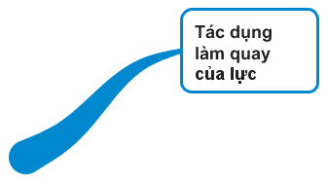
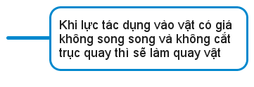
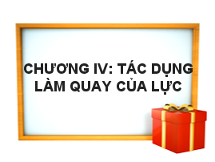
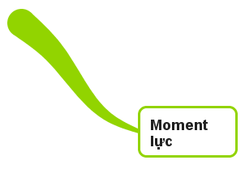
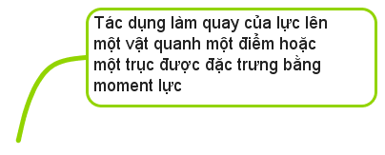
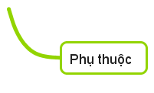

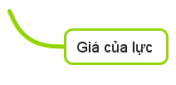

Slide 12
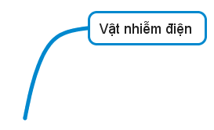



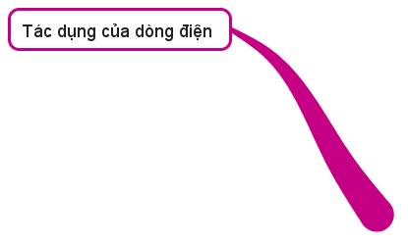
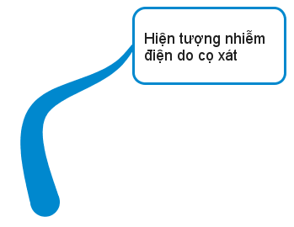

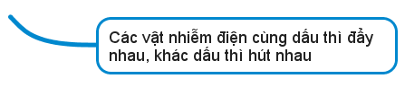
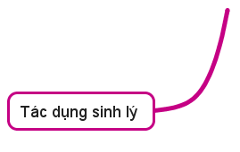
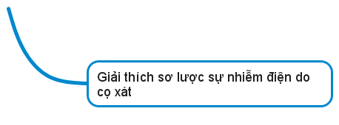
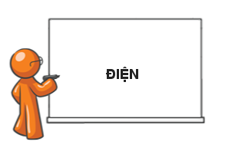
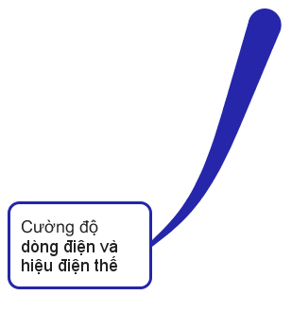
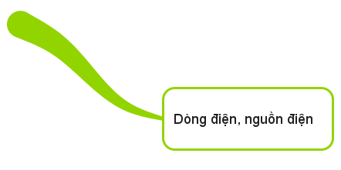
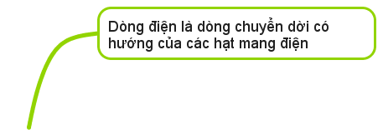
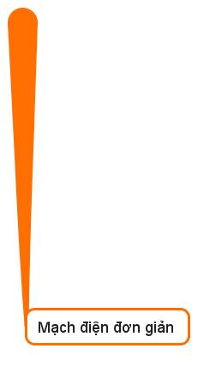
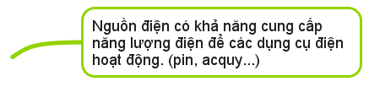
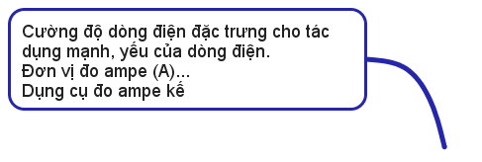
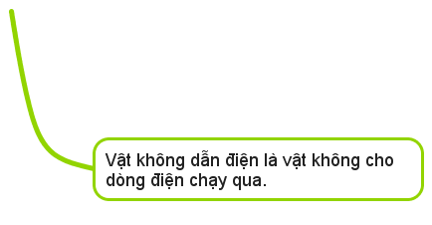
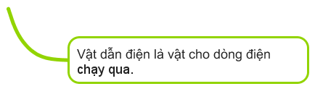
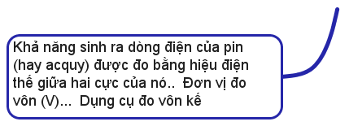

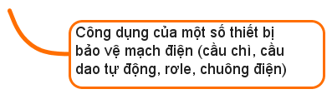

Slide 13
II. Luyện tập
Trắc nghiệm
HS lần lượt hoàn thành các câu hỏi trắc nhiệm.
- Thời gian suy nghĩ cho mỗi câu là 10 giây
Sau 10 giây mà trả lời sai thì HS khácđược trả lời.

Slide 14
Câu 1: Trong các nhận định dưới đây về hiệu điện thế, nhận định không đúng là :
A. Hiệu điện thế giữa hai điểm phụ thuộc điện tích dịch chuyển giữa hai điểm đó.
B. Hiệu điện thế đặc trưng cho khả năng sinh công khi dịch chuyển điện tích giữa hai điểm trong điện trường..
C. Hiệu điện thế giữa hai điểm phụ thuộc vị trí của hai điểm đó
D. Đơn vị của hiệu điện thế là V

Slide 15
Câu 2: Chuông điện hoạt động là do?
A. tác dụng nhiệt của dòng điện.
B tác dụng từ của dòng điện
C. tác dụng từ của thỏi nam châm (nam châm vĩnh cửu) gắn trong chuông điện.
D. tác dụng hút và đẩy của các vật bị nhiễm điện.

Slide 16
Câu 3: Nếu ta chạm vào dây điện trần (không có lớp cách điện) dòng điện sẽ truyền qua cơ thể gây co giật, bỏng thậm chí có thể gây chết người là do:
A. Tác dụng sinh lí của dòng điện
B. Tác dụng hóa học của dòng điện.
C Tác dụng hóa học của dòng điện.
D. Tác dụng hóa học của dòng điện

Slide 17
Câu 4: Ampe kế là dụng cụ để đo?
A. hiệu điện thế
B. cường độ dòng điện
C. công suất điện
D. điện trở

Slide 18
Câu 5: Sau một thời gian hoạt động, cánh quạt dính nhiều bụi vì:
A. Cánh quạt cọ xát với không khí, bị nhiễm điện nên hút nhiều bụi.
B. Cánh quạt bị ẩm nên hút nhiều bụi.
C. Một số chất nhờn trong không khí đọng lại ở cánh quạt và hút nhiều bụi.
D. Bụi có chất keo nên bám vào cánh quạt

Slide 19
Câu 6: Trong một số ngành sản xuất, nhiều khi người ta thấy có các tia lửa phóng ra giữa dây kéo và ròng rọc. Giải thích vì sao?
A. Ròng rọc và dây kéo bị nhiễm điện do cọ xát.
B. Ròng rọc và dây kéo bị nóng lên do cọ xát.
C. Nhiệt độ trong phòng khi ấy tăng lên..
D. Do cọ xát mạnh..

Slide 20
Câu 7: Trong các dụng cụ sau đây, dụng cụ nào là đòn bẩy?
A. Cái cầu thang gác
B. Mái chèo
C. Thùng đựng nước
D. Quyển sách nằm trên bàn

Slide 21
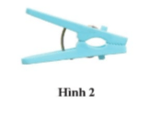
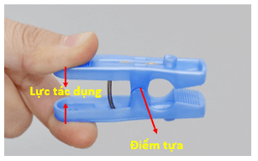
2. Tự luận
Câu 1: Em hãy mô tả cách mở chiếc kẹp ở hình 2. Sau đó, biểu diễn lực tác dụng và chỉ rõ đâu là điểm tự

Slide 22
Câu 2: Ở xe đạp, có những bộ phận nào khi hoạt động sẽ giống như chiếc đòn bẩy? Với mỗi trường hợp, chỉ ra cách đổi hướng của lực tác dụng
Các bộ phận xe đạp dựa trên nguyên lí đòn bẩy là:
- Bộ phận gồm: Bàn đạp (pê-đan) , đùi, trục giữa, đĩa, xích, líp.
Lực khi dùng chân tác dụng lên pê – đan xe đạp có phương thẳng đứng chiều
từ trên xuống và có tác dụng làm trục giữa A quay, khi đó tạo ra lực kéo giữa
các điểm tiếp xúc giữa mắt xích và răng của vành đĩa, làm cho trục bánh sau
quay tạo ra lực kéo làm cả xe chuyển động.

Slide 23
- Bộ phận: đòn bẩy tay phanh
Lực của tay tác dụng vào tay phanh, truyền lực qua dâyphanh tới má phanh
làm áp sát vào bánh xe, tạo ra lực ma sát giúp bánh xe quay chậm dần và
dừng lại
- Bộ phận: chân chống xe.
Lực của chân chống tác dụng xuống mặt đất theo phương thẳng đứng chiều từ trên xuống làm mặt đất tác dụng trở lại chân chống một lực theo phương thẳng đứng chiều ngược lại (từ dưới lên) giúp chống đỡ xe ngay tại điểm tựa.

Slide 24
Câu 3: Vào mùa hanh khô, dùng lược nhựa để chải tóc. Khi đưa lược ra xa đầu, tóc có thể bị hút theo chiếc lược. Hãy giải thích hiện tượng này.
Vào mùa hanh khô, dùng lược nhựa để chải tóc. Khi đưa lược ra xa đầu, tóc có thể bị hút theo chiếc lược. Bởi vì khi chúng ta chải đầu bằng lược nhựa thì lược nhựa với tóc ma sát với nhau nên electron dịch chuyển giữa 2 vật nên 2 vật nhiễm điện khác loại, vì thế nhiều sợi tóc bị lược nhựa hút kéo thẳng ra.

Slide 25
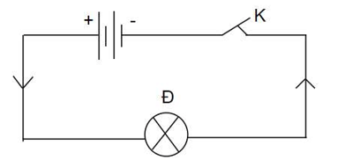
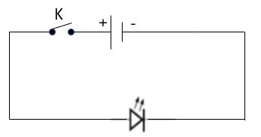
Câu 4: vẽ sơ đồ mạch điện với các yêu cầu sau:
- Hai pin, đèn sợi đốt và công tắc.
- Một pin, điôt phát quang và công tắc.
a, Sơ đồ mạch điện với hai pin, đèn sợi đốt và công tắc
b, Sơ đồ mạch điện với một pin, điôt phát quang và công tắc.

Slide 26

CÔNG VIỆC VỀ NHÀ
- Chuẩn bị ở nhà
Hoàn thành bài tập ở nhà
Chuẩn bị bài: Nhiệt lượng và nội năng

